Slide 1
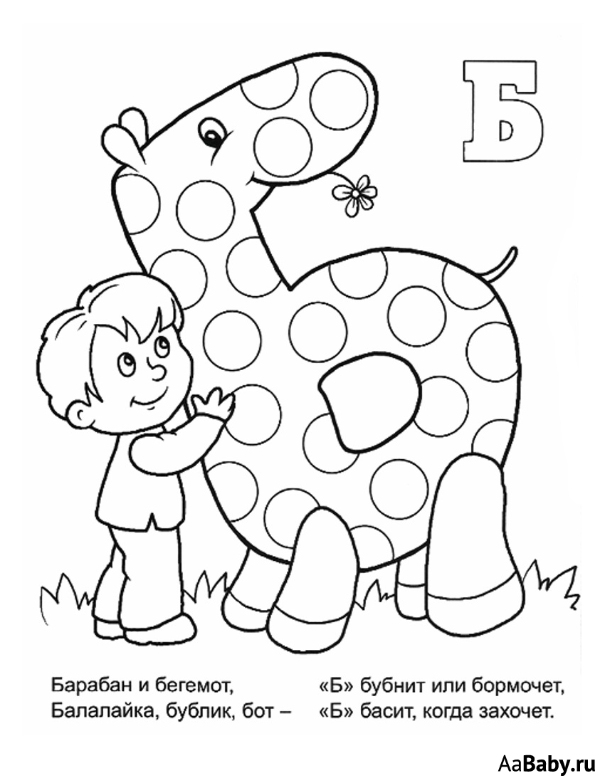
Муниципальное бюджетное дошкольное образовательное учреждение
города Иркутска детский сад №83
Звук и буква Б
Картотека заданий
к занятиям по обучению грамоте
Автор-составитель учитель-логопед Нижегородова Ирина Николаевна

Slide 2
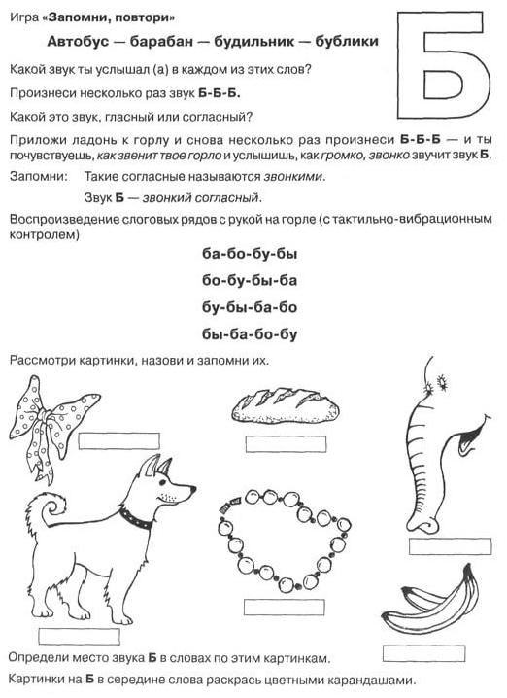
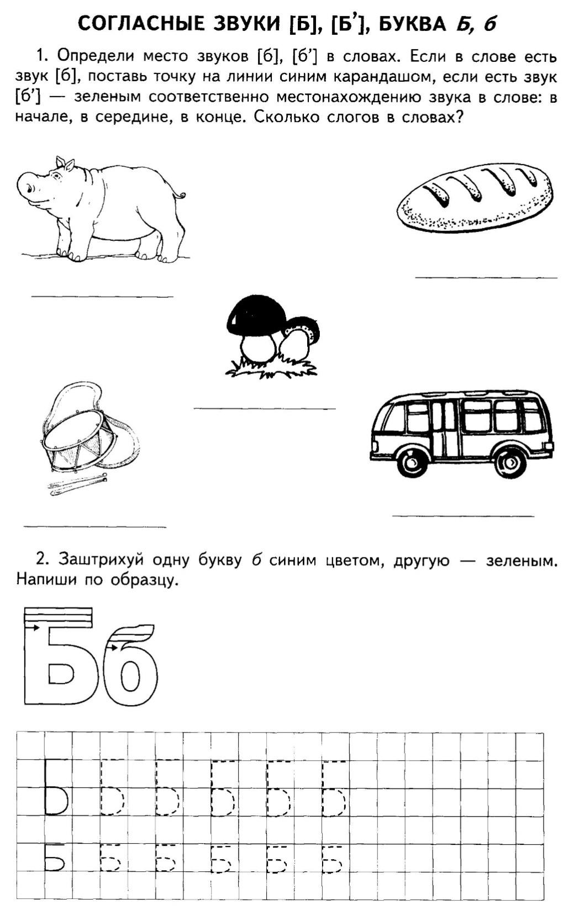
Задания на определение позиции звука в словах

Slide 3
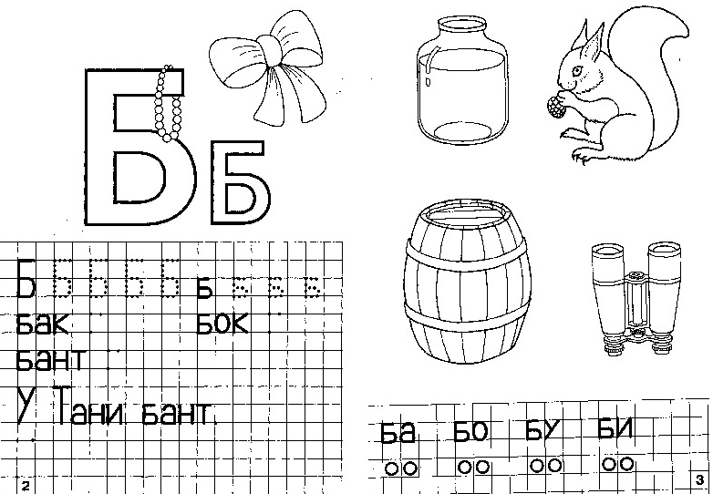
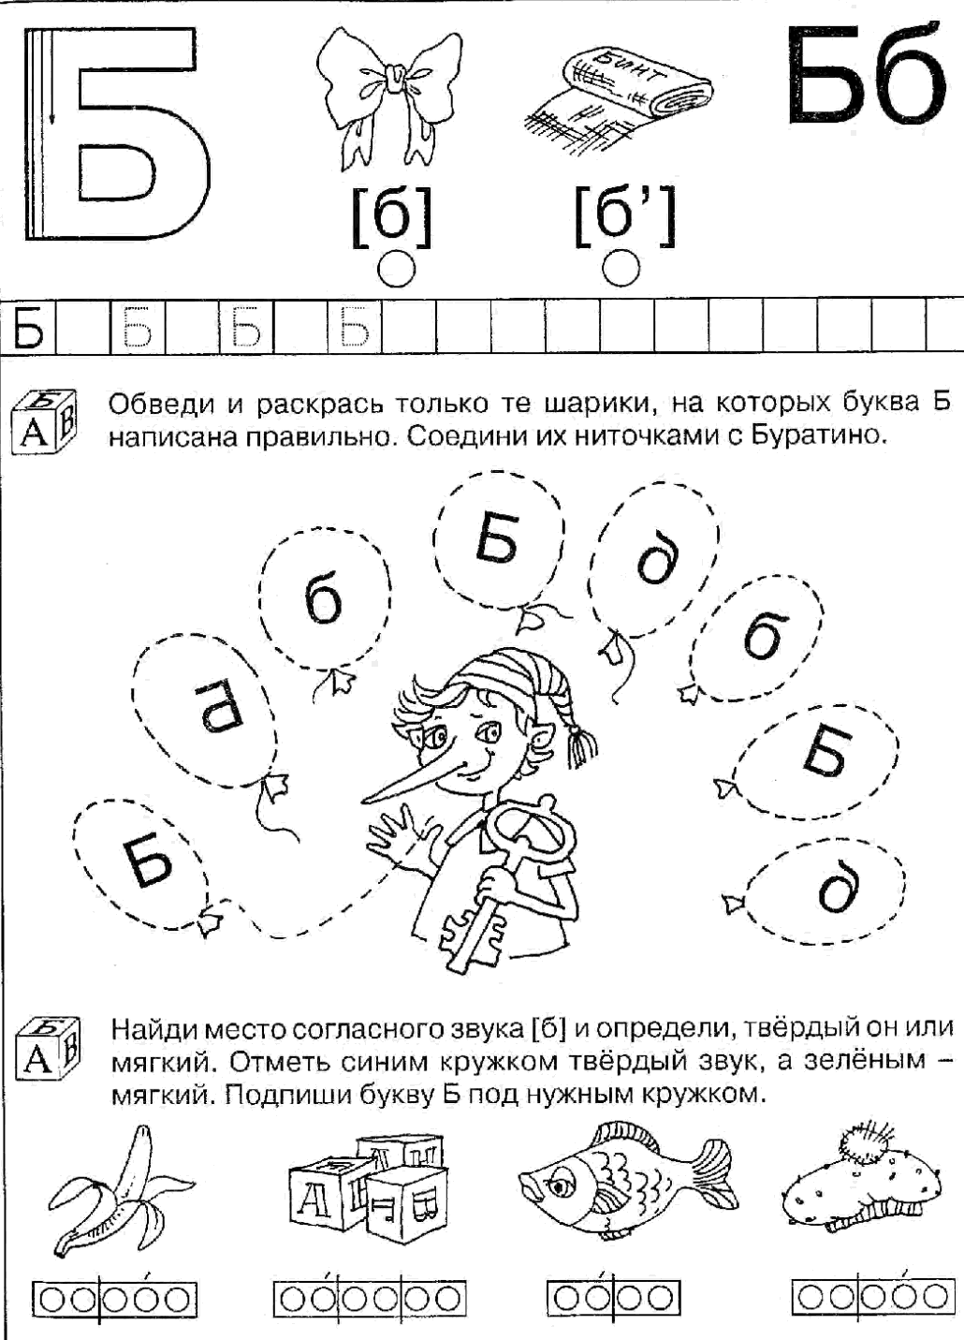
Задания на определение позиции звука в словах
и узнавание правильного графического изображения буквы Б

Slide 4
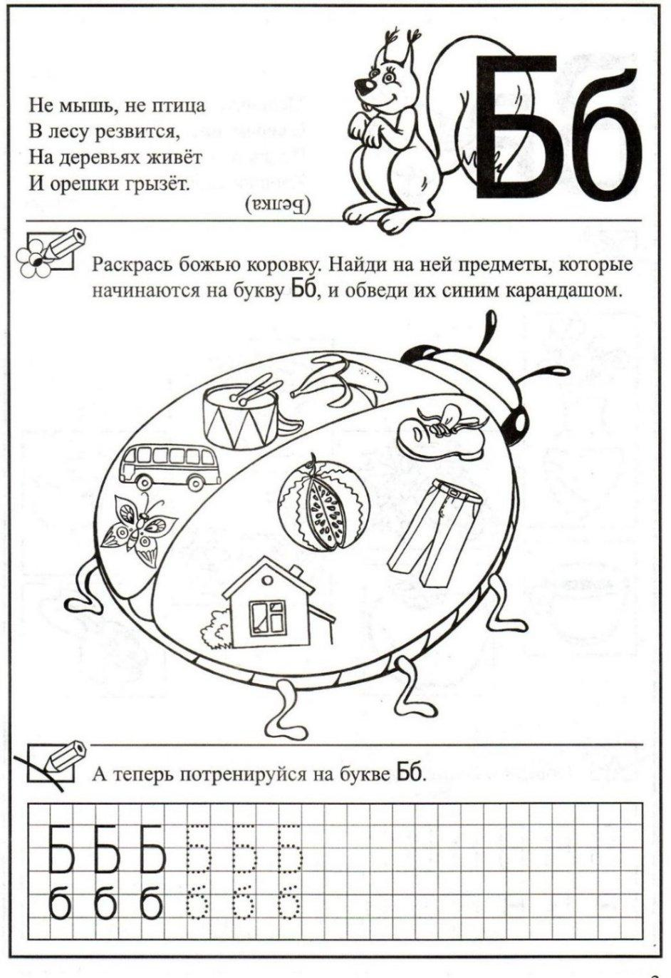
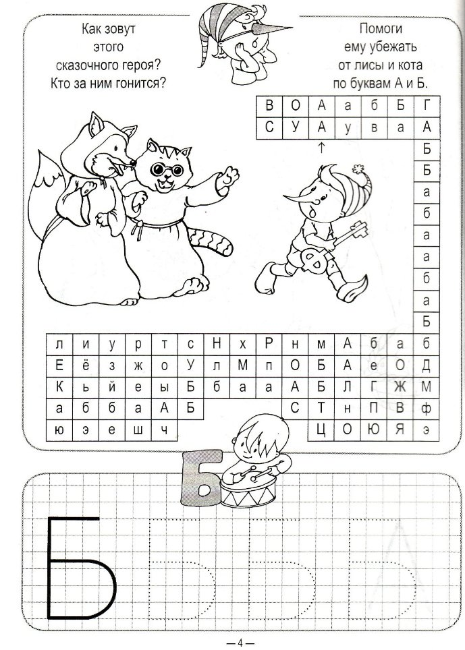
Задания на определение позиции звука в словах
Печатаем букву Б

Slide 5
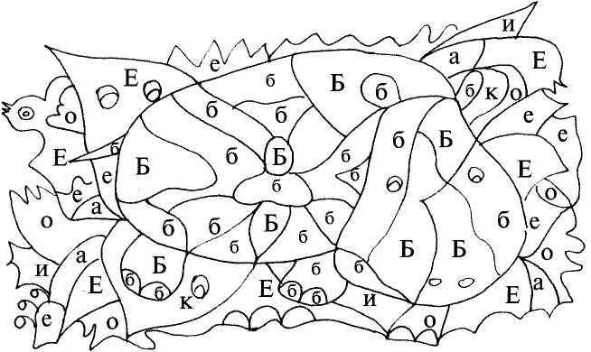
Раскраска
Раскрась кусочки , на которых напечатана буква Б.
Кто спрятался?

Slide 6
Раскраска

Slide 8
Интернет-ресурсы
https://fsd.kopilkaurokov.ru/up/html/2017/01/04/k_586d0ea54666e/375363_1.jpeg https://i.pinimg.com/736x/05/da/53/05da53b8129c44869e9f9098ac64a2f1.jpg
https://bookree.org/loader/img.php?dir=f5d2ecd534393d74bd8e4682583607c1&file=21.png
https://fs.znanio.ru/methodology/images/8a/a1/8aa1a205e994e74fdef07b77416c4528b44aecb9.jpg
https://files.germany.ru/wwwthreads/files/3302-10447246-2.JPG
https://fsd.kopilkaurokov.ru/up/html/2020/04/24/k_5ea2da99d96f4/547892_9.jpeg
https://i.pinimg.com/736x/1a/8d/70/1a8d707a0b3b1fd59b6abb7a29dc6b11.jpg
https://aababy.ru/sites/default/files/main-images/bukva_b_so_stihami.png https://alegri.ru/photos/photo134.html

